Slide 2
PBH.GOV.BR
A experiência da Secretaria Municipal de Saúde na gestão de resíduos gerados nos serviços próprios

Slide 3
RESPONSABILIDADE DA SMSA NA GESTÃO DOS RSS
A SMSA/PBH é responsável por garantir que todos os resíduos gerados nos serviços de saúde da sua rede própria sejam corretamente segregados, coletados, tratados e destinados de forma ambientalmente adequada.
Contratação de empresa especializada para execução dos serviços.
Gestão e fiscalização na execução do contrato.
Orientação às unidades de saúde.
Orientação da rede para a elaboração do PGRSS.
Aquisição de lixeiras, suportes para perfurocortantes e outros equipamentos relacionados.

Slide 4
BASE NORMATIVA
Normas Federais, Estaduais e Municipais, tais como:
Resolução RDC ANVISA nº 222 de 28 de março de 2018, que regulamenta as boas práticas de gerenciamento dos resíduos de serviços de saúde e dá outras providências.
Resolução CONAMA nº. 358/2005.
Lei nº. 10.534 de 10 de setembro de 2012.
Deliberação Normativa COPAM n° 232/2019.
Normas Técnicas emitidas pela SLU/PBH, Decretos da PBH e observando as demais legislações e normas vigentes aplicáveis.

Slide 5
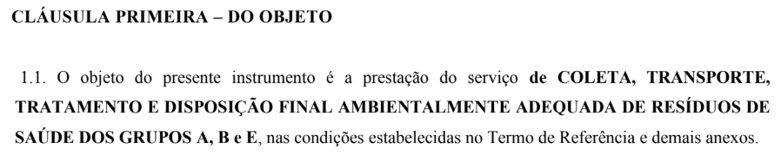

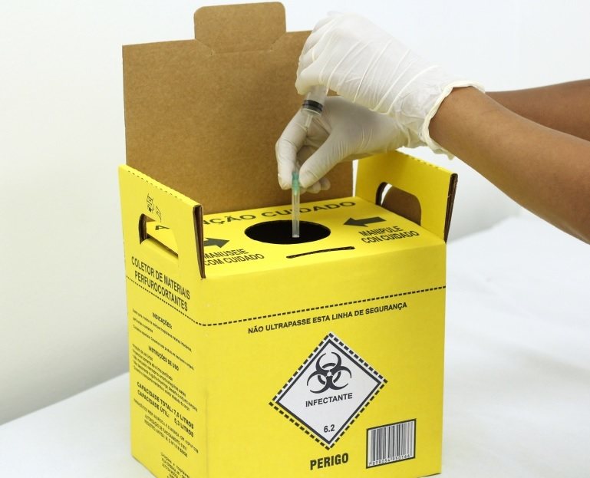

CONTRATO COM EMPRESA PRESTADORA DE SERVIÇO

Slide 6
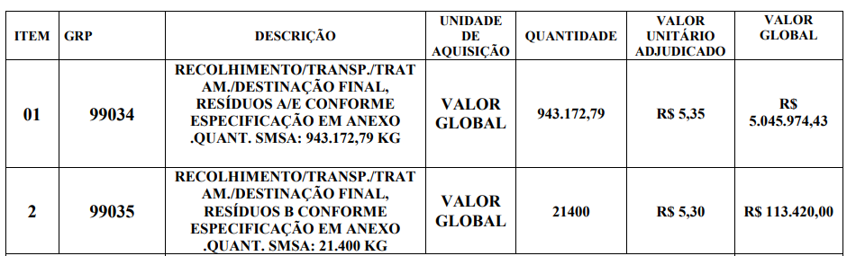
CONTRATO COM EMPRESA PRESTADORA DE SERVIÇO

Slide 7
CONTRATO COM EMPRESA PRESTADORA DE SERVIÇO
Coleta
Frequência e horários definidos , segundo o funcionamento das unidades:
UPA : diária.
Centros de saúde, URS, CEM, CEO e Laboratórios : dias alternados (2 a 3 vezes por semana).
Estão previstas coletas extraordinárias em situações atípicas (campanhas, carnaval).
Em todas as unidades onde ocorrer o recolhimento de RSS deverá ser emitido o Manifesto para Transporte de Resíduos (MTR), contendo os dados da unidade geradora, da transportadora e do local de tratamento.
A empresa fornecerá bombonas para armazenamento e coleta dos resíduos.

Slide 8
CONTRATO COM EMPRESA PRESTADORA DE SERVIÇO
Transporte
A CONTRATADA deve utilizar veículos apropriados e compatíveis com os grupos e subgrupos a serem recolhidos. Todos os motoristas são treinados e habilitados para tal função.
Os veículos são dotados de balanças, licenciados e com idade inferior a 10 anos.
Os veículos não podem transportar os resíduos sem a emissão do documento Movimentação de Transporte de Resíduos (MTR).

Slide 9
CONTRATO COM EMPRESA PRESTADORA DE SERVIÇO
Tratamento
São utilizados principalmente dois tipos de tratamento:
Autoclavagem
Incineração
Destinação final ambientalmente adequada
Após o tratamento, os resíduos são encaminhados para aterros sanitários devidamente licenciados ou outros locais de disposição final controlada, minimizando riscos. A empresa emite certificação de destinação final.

Slide 10




FLUXO OPERACIONAL
As unidades realizam a segregação e o acondicionamento dos resíduos e fazem a entrega ao motorista da empresa.
O motorista pesa os resíduos – operação realizada na presença do responsável na unidade e solicita a emissão do MTR.
O gerente ou profissional administrativo emite o MTR e entrega ao motorista.
A empresa contratada envia os resíduos para o tratamento e destinação final (aterros sanitários certificados).

Slide 11




MONITORAMENTO, COMUNICAÇÃO E OCORRÊNCIAS
Lançamento de dados de produção em planilha gerando série histórica.
Comunicação de atrasos e intercorrências pelas unidades (telefone, e-mail, aplicativos) 65 notificações 2025- resolução até 48 horas
Reuniões periódicas com a empresa sobre os problemas identificados na execução.
Informes, notas técnicas e orientações para a rede.
Notes:
Numero de ocorrência 65 notificações (até novembro)
tempo médio de resolução: até 48 horas

Slide 12
Indicadores e Série Histórica de Resíduos (2024)
Produção mensal por grupo (kg):
Mês | Quant A/E (Kg) | Quant B (Kg) | Total (Kg) | Valor TOTAL
Jan/24 | 62.827,23 | 972,74 | 63.799,97 | R$ 134.334,13
Fev/24 | 53.943,06 | 834,33 | 54.777,38 | R$ 115.335,74
Mar/24 | 68.197,99 | 747,35 | 68.945,33 | R$ 144.858,03
Abr/24 | 73.072,68 | 1.962,83 | 75.035,51 | R$ 158.826,30
Mai/24 | 59.747,94 | 1.628,16 | 61.376,10 | R$ 129.936,77
Jun/24 | 54.480,29 | 697,28 | 55.177,57 | R$ 116.032,35
Jul/24 | 59.892,07 | 801,44 | 60.693,51 | R$ 127.666,90
Ago/24 | 59.382,39 | 1.728,61 | 61.111,00 | R$ 129.485,17
Set/24 | 60.680,39 | 1.023,90 | 61.704,29 | R$ 130.006,35
Out/24 | 66.404,81 | 1.536,16 | 67.940,97 | R$ 144.637,31
Nov/24 | 56.163,15 | 787,61 | 56.950,76 | R$ 124.425,90
Dez/24 | 56.800,82 | 1.248,83 | 58.049,65 | R$ 127.303,99
TOTAL | 731.592,81 Kg | 13.969,23 Kg | 745.562,04 Kg | R$ 1.582.848,94
📌 Dados consolidados de 2024:
Volume total recolhido: 745.562,04 kg
Gasto total no ano: R$ 1.582.848,94

Slide 13
Indicadores e Série Histórica de Resíduos (2025)
Produção mensal por grupo (kg):
Mês/Ano | Grupo A (kg) | Grupo B (kg) | Grupo E (kg) | TOTAL (kg) | Valor TOTAL
Janeiro | 56.689,1 | 1.137,6 | 8.447,8 | 66.274,59 | R$ 145.033,12
Fevereiro | 51.102,2 | 1.010,6 | 7.183,8 | 59.296,52 | R$ 129.758,03
Março | 50.253,0 | 861,2 | 6.524,5 | 57.638,63 | R$ 125.997,26
Abril | 53.595,4 | 1.014,6 | 8.819,5 | 63.429,46 | R$ 138.727,51
Maio | 55.654,9 | 833,9 | 10.934,1 | 67.422,87 | R$ 147.199,84
Junho | 54.013,2 | 777,5 | 9.894,4 | 64.685,09 | R$ 141.198,60
Julho | 57.381,1 | 1.232,6 | 10.142,4 | 68.756,10 | R$ 150.519,71
Agosto | 48.105,7 | 1.077,42 | 8.858,57 | 58.041,70 | R$ 127.102,92
Setembro | 54.719,4 | 1.036,6 | 9.104,0 | 64.860,00 | R$ 141.855,32
Outubro | 43.891,1 | 1.078,5 | 7.091,8 | 52.061,40 | R$ 114.127,27
TOTAL | 525.405,1 | 10.060,92 | 96.001,87 | 631.466,36 | R$ 1.361.519,57
📌 Dados consolidados de 2025 (Jan–Out)
-Volume total recolhido: 631.466,36 kg
-Gasto total no período: R$ 1.361.519,57
Notes:
“Observando a série histórica de janeiro a outubro de 2025, percebemos que os resíduos do Grupo A representam a maior parte da produção mensal, mantendo média acima de 50 toneladas. Os Grupos B e E permanecem estáveis, com pequenas variações ao longo do ano.
O ponto de maior produção total ocorreu em julho, ultrapassando 68 toneladas, enquanto o menor volume foi registrado em outubro, com cerca de 52 toneladas. De forma geral, a geração de resíduos oscila conforme a demanda assistencial, mas mantém um padrão relativamente previsível.
No acumulado do ano, já somamos cerca de 631 toneladas de resíduos tratados, o que reforça a importância da organização do fluxo, da segregação correta e do acompanhamento contínuo do contrato.”

Slide 14
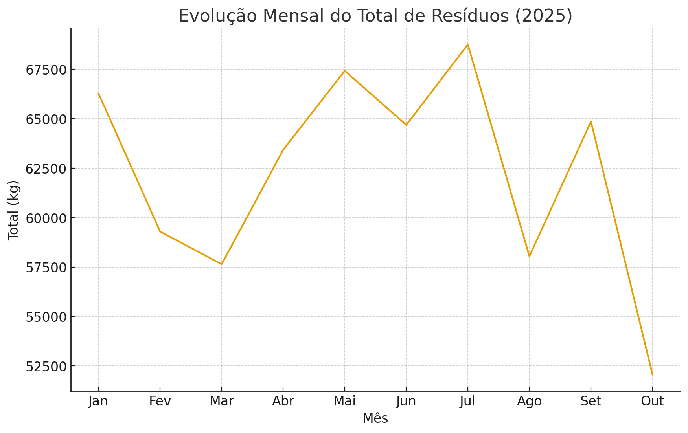
Evolução do Total de Resíduos em 2025 (Kg)

Slide 15
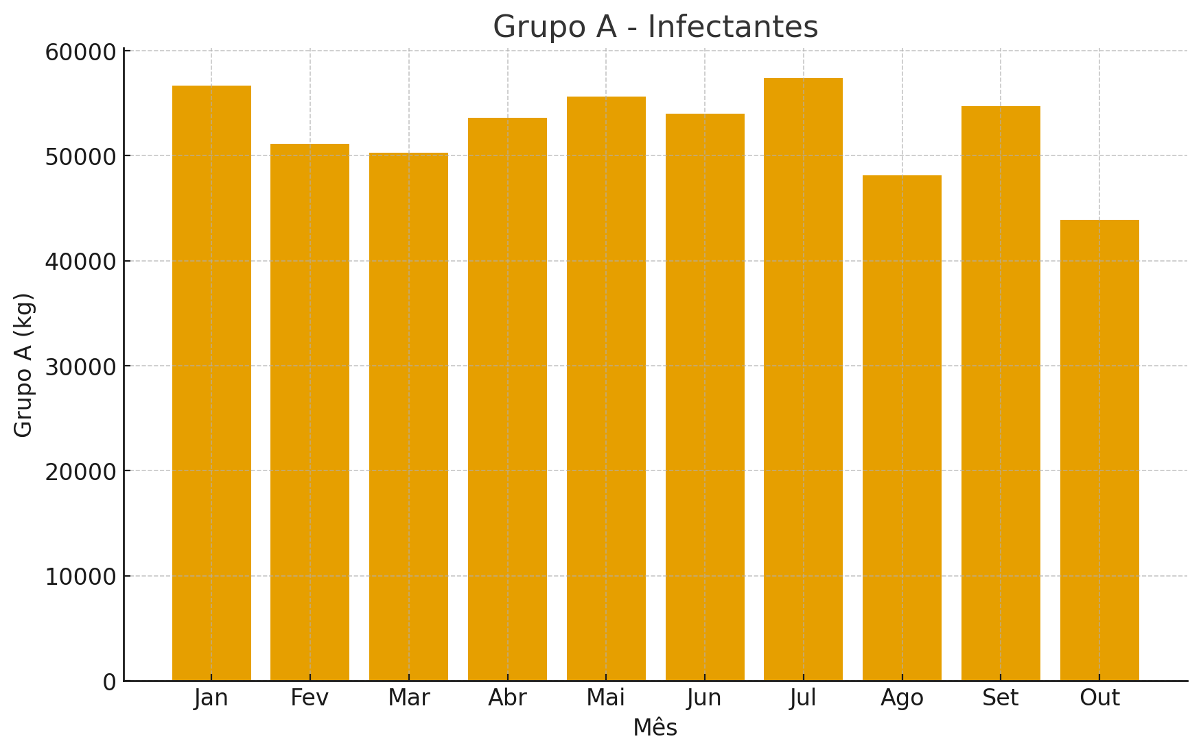
Grupo A - Infectantes
SAUDE A
56.689,1
51.102,2
50.253,0
53.595,4
55.654,9
54.013,2
57.381,1
48.105,7
54.719,4
43.891,1
525.405 kg

Slide 16
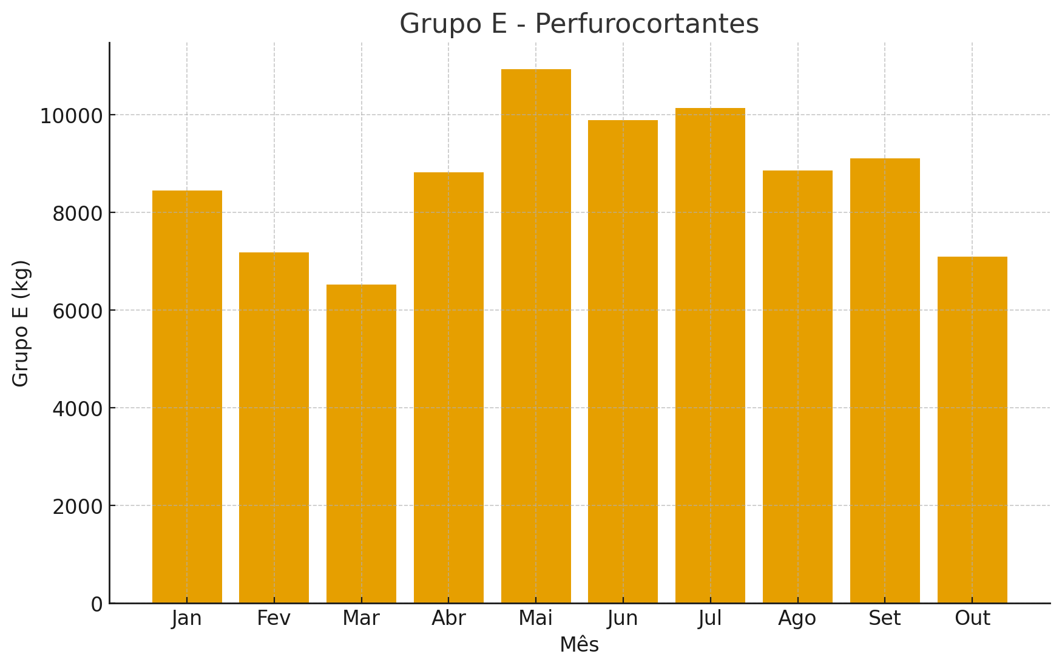
Grupo E - Perfurocortantes
SAUDE E
8.447,8
7.183,8
6.524,5
8.819,5
10.934,1
9.894,4
10.142,4
8.858,57
9.104,0
7.091,8
87.000kg

Slide 17
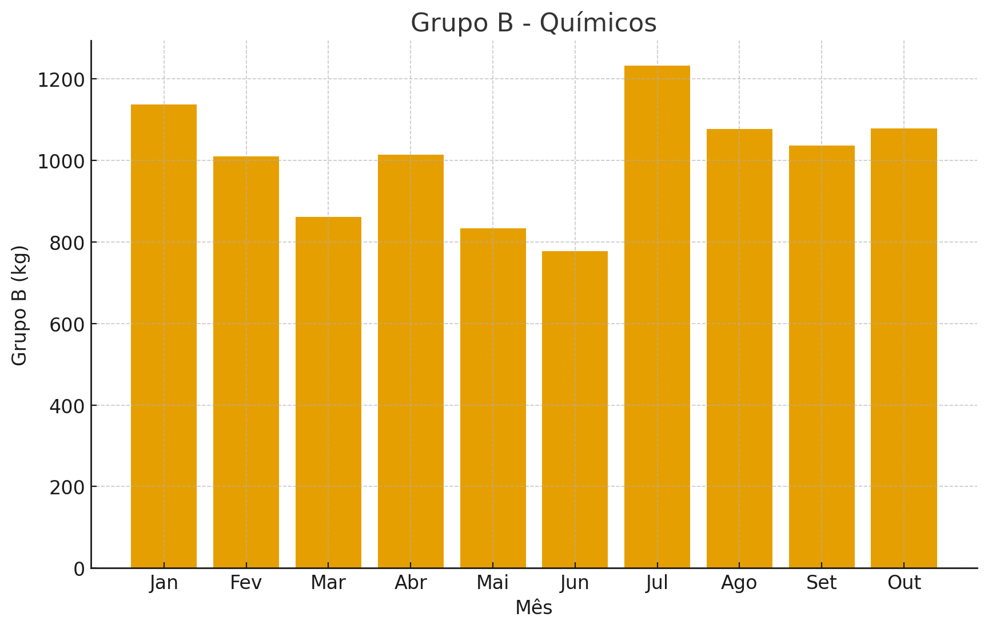
Grupo B - Químicos
SAUDE B
1.137,6
1.010,6
861,2
1.014,6
833,9
777,5
1.232,6
1.077,42
1.036,6
1.078,5
10.060 Kg

Slide 18
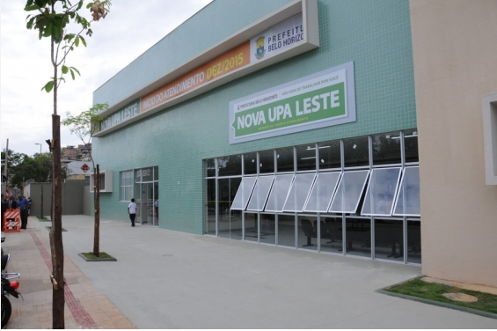
EXPERIÊNCIA DAS UNIDADES DE PRONTO ATENDIMENTO
Acompanhamento próximo das unidades para controle da segregação
Implementação das rotinas do PGRSS.
Adequações estruturais e de processo.
Resultado: redução da geração de RSS
Notes:
Monitoramento diário do volume e coleta. Importância da comunicação com a empresa.
Verificar com João?????

Slide 19
CONFORMIDADE
Obrigatoriedade da emissão do MTR para todos os serviços.
Notificações, advertências junto à empresa e exigências de adequações (possibilidade de multas por descumprimento do contrato).
Acompanhamento da medição do contrato pelo setor de engenharia
da SMSA.

Slide 20
DESAFIOS ATUAIS
Emissão do MTR no tempo adequado.
Adesão às rotinas pelas unidades.
Segregação incorreta com constante necessidade de orientação à rede.
Custo crescente na contratação dos serviços.
Limitações contratuais diante de novas necessidades.

Slide 21
GRATIDÃO! Janete Coimbra- SMSA- Gerência de Apoio Técnico à Saúde janete.coimbra@pbh.gov.br gates@pbh.gov.br (31) 3246-5013

Slide 22
Notes:
Em 2024, foram recolhidos 688,611.28 kg de resíduos, com gasto total de R$ 1.458.423,04. • Em 2025 • A média mensal de 2025 segue próxima da média de 2024, indicando estabilidade operacional.
• Os valores praticados preços contratuais vigentes no antigo contrato (R$ 2,17/kg tipo A e R$ 3,24/kg tipo E).
Novos valores:
• Não foram registradas inconsistências no recolhimento ou no faturamento no período analisado.

